Slide 1
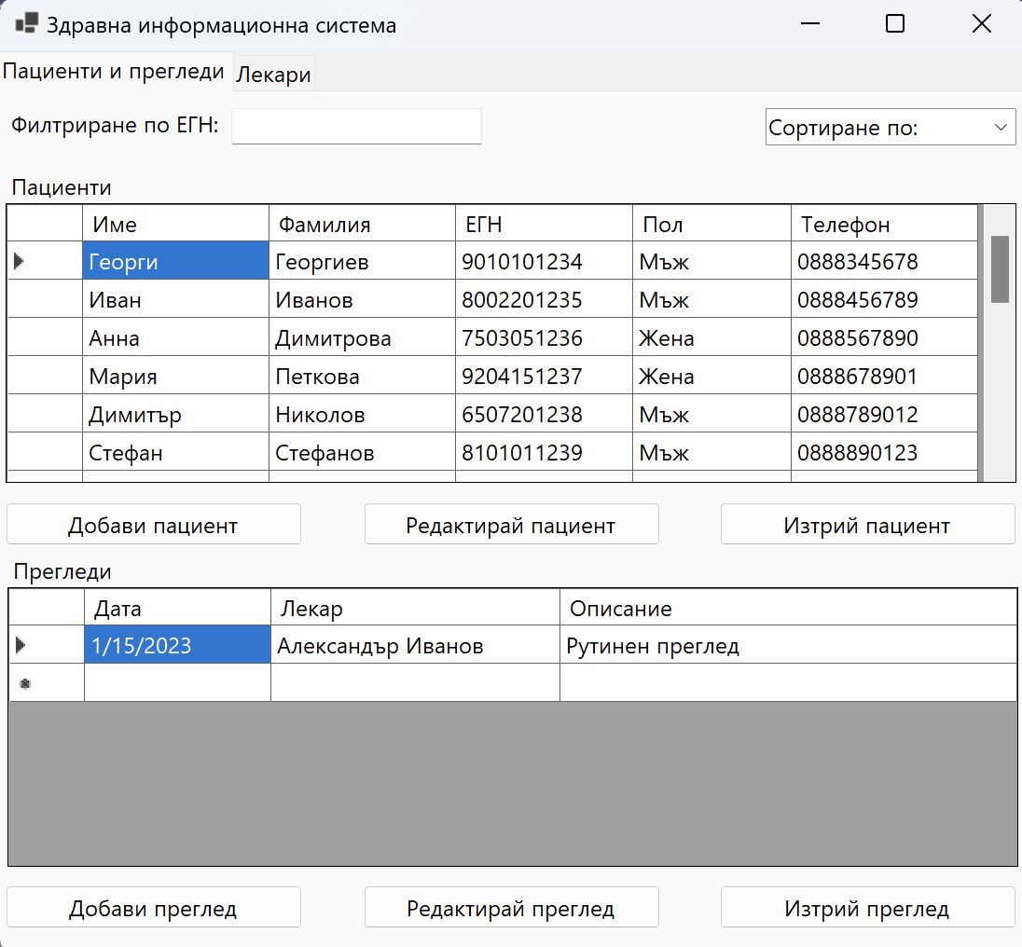

Имплементация на информационна система
Здравна информационна система
Проект "Отворено учебно съдържание по програмиране и ИТ", СофтУни Фондация
Курс "Информационни системи"
https://github.com/BG-IT-Edu
Софтуерни и хардуерни науки

Slide 2
Съдържание
Имплементация на входна форма (Login Form)
Скриване на парола при въвеждане
Имплементация на главна форма (Main Form)
Работа с DTO (Data Transfer Object)
Имплементация на Master-Detail навигация
Проверка на роли
Имплементация на отделни функционалности
Добавяне, редактиране и изтриване на пациент
Добавяне, редактиране и изтриване на преглед
Добавяне, редактиране и изтриване на лекар
Допълнителни проверки
2
Notes:
2

Slide 3
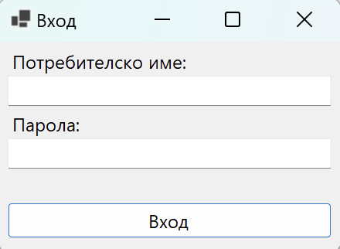
Имплементация на входна форма
Login Form
Notes:
3

Slide 4
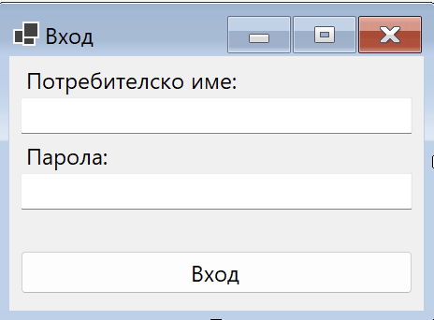
Съдържание на формата
Предоставя достъп до приложението
Компоненти
Label - потребителско име и парола
TextBox - потребителско име и парола
Button - вход

Slide 5
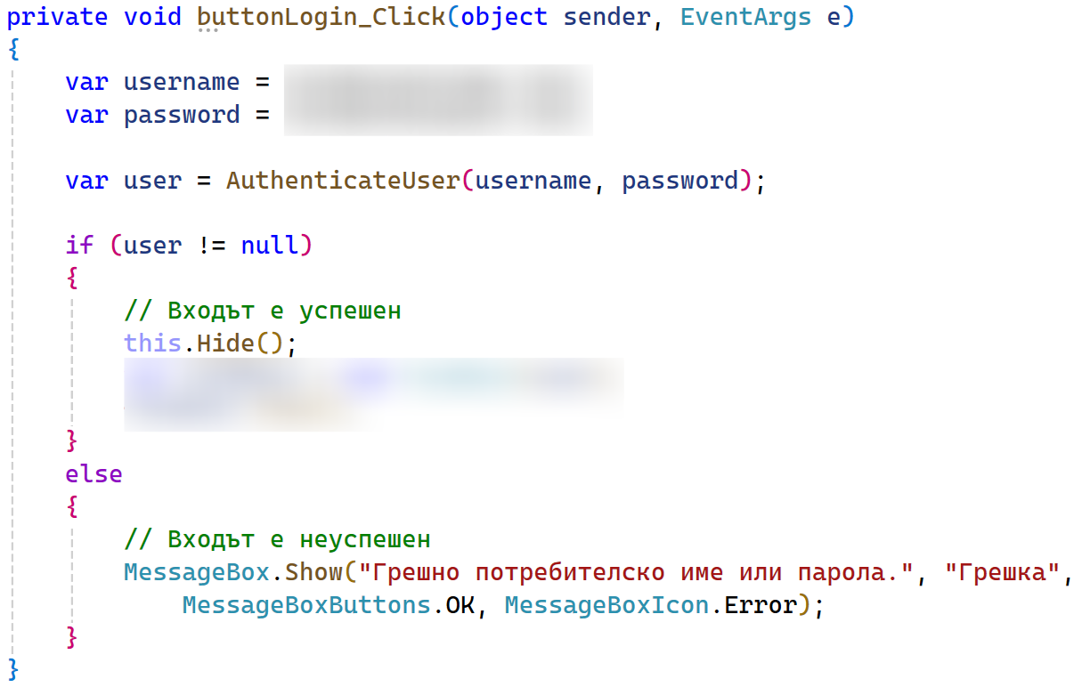
Стъпки за имплементация
Добавяме метод-обработчик на бутона за вход
Проверяваме дали въведените данни съответстват на запис в БД
При валидни данни показваме главната форма
При невалидни данни показваме съобщение за грешка
Проверяваме има ли такъв потребител в БД
Взимаме въведените данни
Показваме главната форма
Показваме грешка

Slide 6
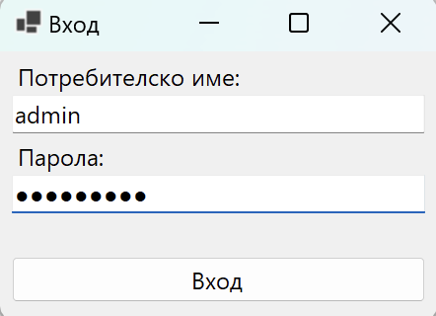
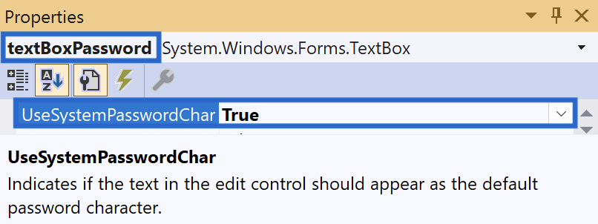
Скриване на парола при въвеждане

Slide 7
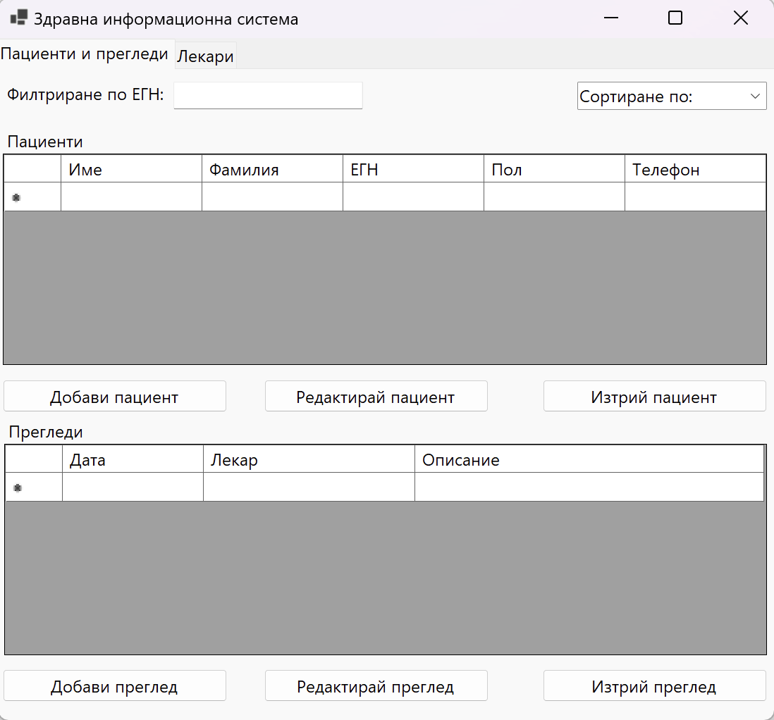
Резултат

Slide 8
Имплементация на главна форма
Main Form
Notes:
8

Slide 9
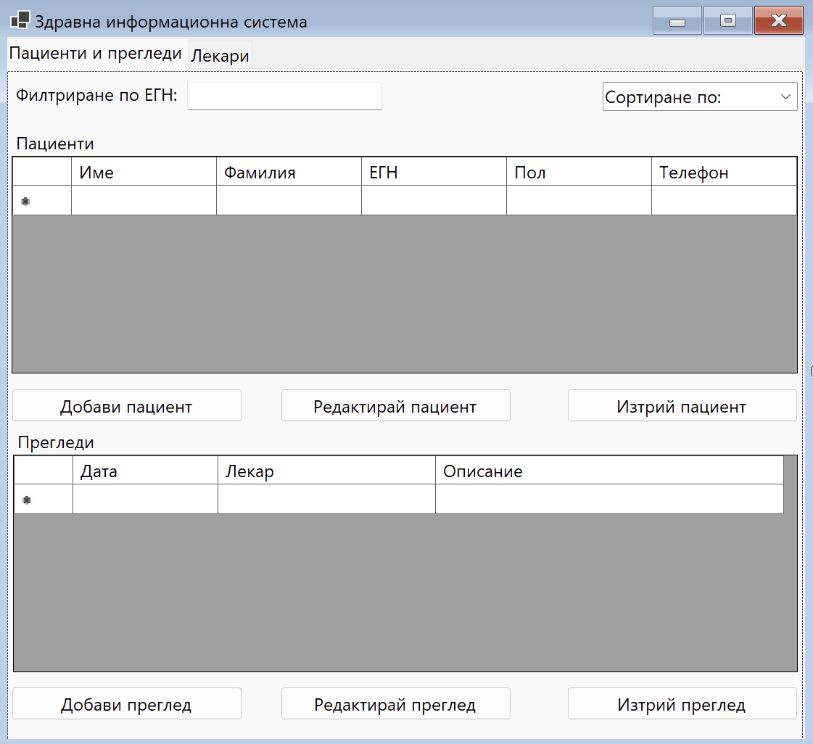
Съдържание на формата
Управлява данни за лекари, пациенти и прегледи
Включва CRUD операции
Компоненти
TabControl - интерфейс за лекари и пациенти
DataGridView - лекари, пациенти и прегледи
Button - добавяне, редактиране, изтриване на лекари, пациенти и прегледи
Label - сортиране и филтриране на лекари и пациенти
TextBox - филтриране на лекари и пациенти
ComboBox - сортиране на лекари и пациенти

Slide 10
Работа с DTO (Data Transfer Object)
DTO (Data Transfer Object) е обект за прехвърляне на данни
ExaminationDto съдържа нужните полета за четене на преглед
public class ExaminationDto
{
public int ExaminationId { get; set; }
public DateOnly ExaminationDate { get; set; }
public string DoctorName { get; set; }
public string Description { get; set; }
}

Slide 11
Използване на Examination DTO
private ExaminationDto[] LoadExaminationsFromDb()
{
using (var db = new HospitalDbContext())
{
var examinations = db.Examinations
.Include(e => e.Doctor)
.Select(e => new ExaminationDto
{
ExaminationId = e.ExaminationId,
ExaminationDate = e.ExaminationDate,
DoctorName = e.Doctor.FirstName + " " + e.Doctor.LastName,
Description = e.Description
}).ToArray();
return examinations;
}
}

Slide 12
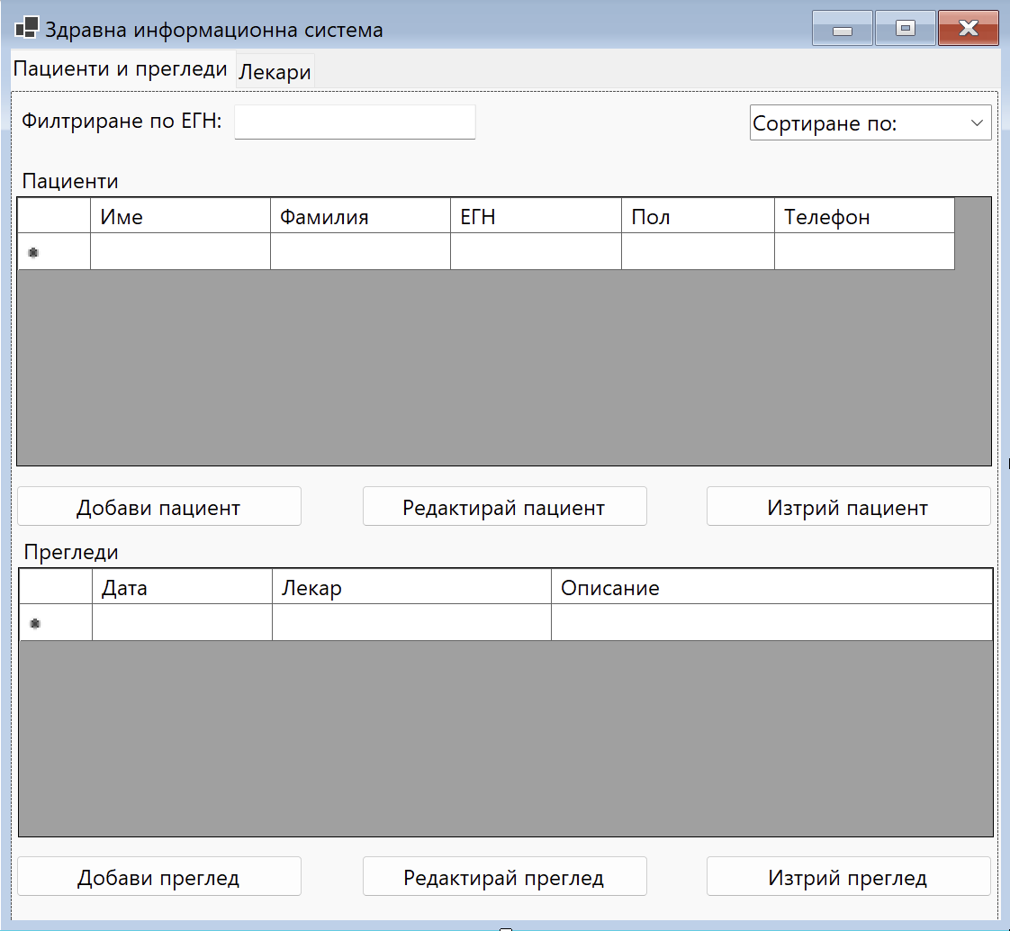
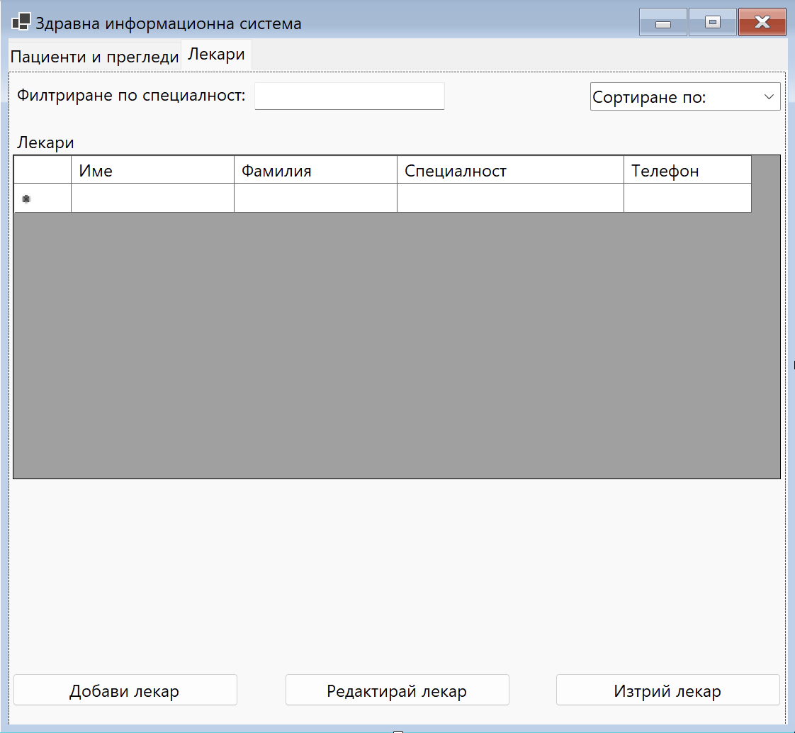
Добавяне на Data Source
Добавяме Data Source за лекари, пациенти и прегледи
Редактираме имената и размерите на колоните

Slide 13
Зареждане на данни
Зареждаме данните при отваряне на формата
private void FormMain_Load(object sender, EventArgs e)
{
LoadRolesFromDb();
LoadUsersFromDb();
ReloadDoctors();
ReloadPatients();
ReloadExaminations();
}
private Role[] LoadRolesFromDb() {...}
private User[] LoadUsersFromDb() {...}
private Doctor[] LoadDoctorsFromDb() {...}
private Patient[] LoadPatientsFromDb() {...}
private ExaminationDto[] LoadExaminationsFromDb() {...}
private void ReloadDoctors() {...}
private void ReloadPatients() {...}
private void ReloadExaminations()
{
var examinations = LoadExaminationsFromDb();
this.examinationDtoBindingSource.DataSource = examinations;
}

Slide 14
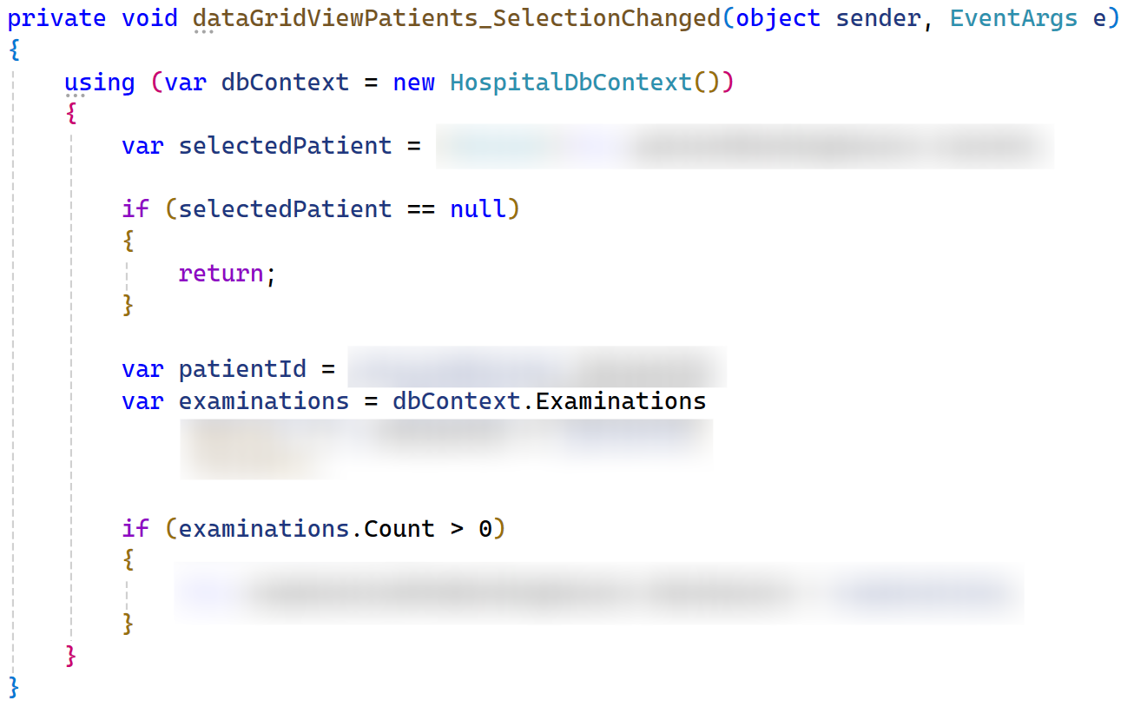
Имплементация на Master-Detail навигация
Имплементираме Master-Detail за пациенти и прегледи
Взимаме избрания пациент
Избираме прегледите на пациента
Задаваме прегледите като Data Source

Slide 15
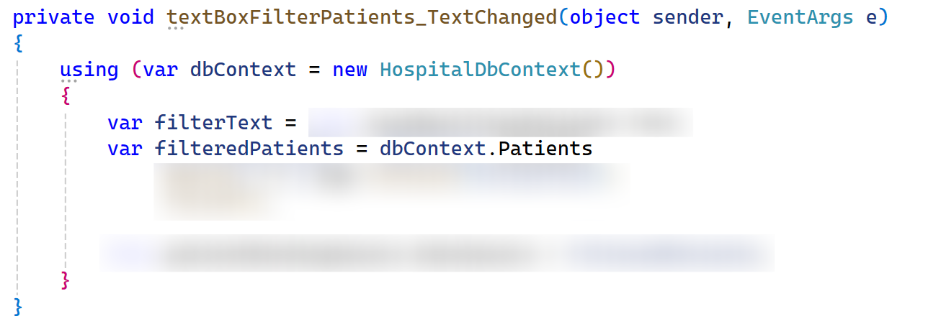
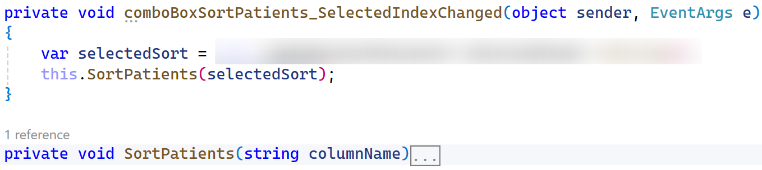
Филтриране и сортиране на пациенти
Имплементираме филтриране на пациенти по ЕГН
Имплементираме сортиране на пациенти по име и ЕГН

Slide 16
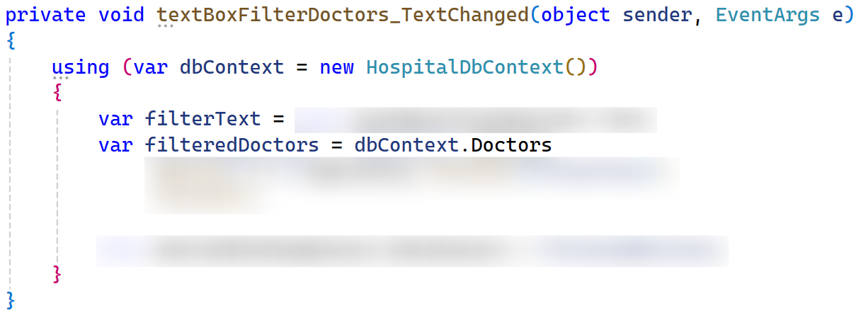
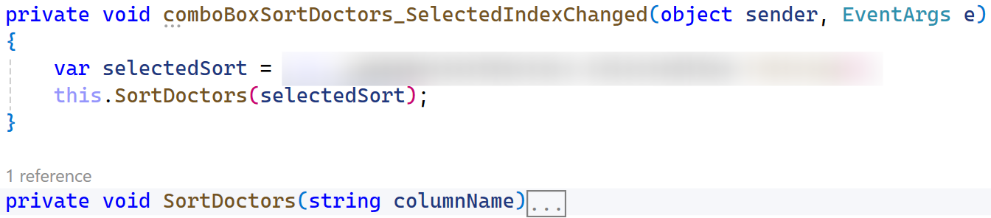
Филтриране и сортиране на лекари
Имплементираме филтриране на лекари по специалност
Имплементираме сортиране на лекари по име и специалност

Slide 17




Методи-обработчици за бутони
Добавяме методи-обработчици към бутоните
Добавяне на пациент
Редактиране на пациент
Изтриване на пациент
Добавяне на преглед
Редактиране на преглед
Изтриване на преглед
Добавяне на лекар
Редактиране на лекар
Изтриване на лекар

Slide 18
Проверка на роли
Показваме функционалности спрямо ролята на потребителя
private User loggedInUser;
public FormMain(User user)
{
InitializeComponent();
this.loggedInUser = user;
LoadDataForUser();
}
private void LoadDataForUser()
{
if (this.loggedInUser.RoleId == 2)
{
// Потребителят е лекар
this.tabControlMain.TabPages.Remove(tabDoctors);
this.buttonAddPatient.Visible = false;
this.buttonEditPatient.Visible = false;
this.buttonDeletePatient.Visible = false;
}
}

Slide 19
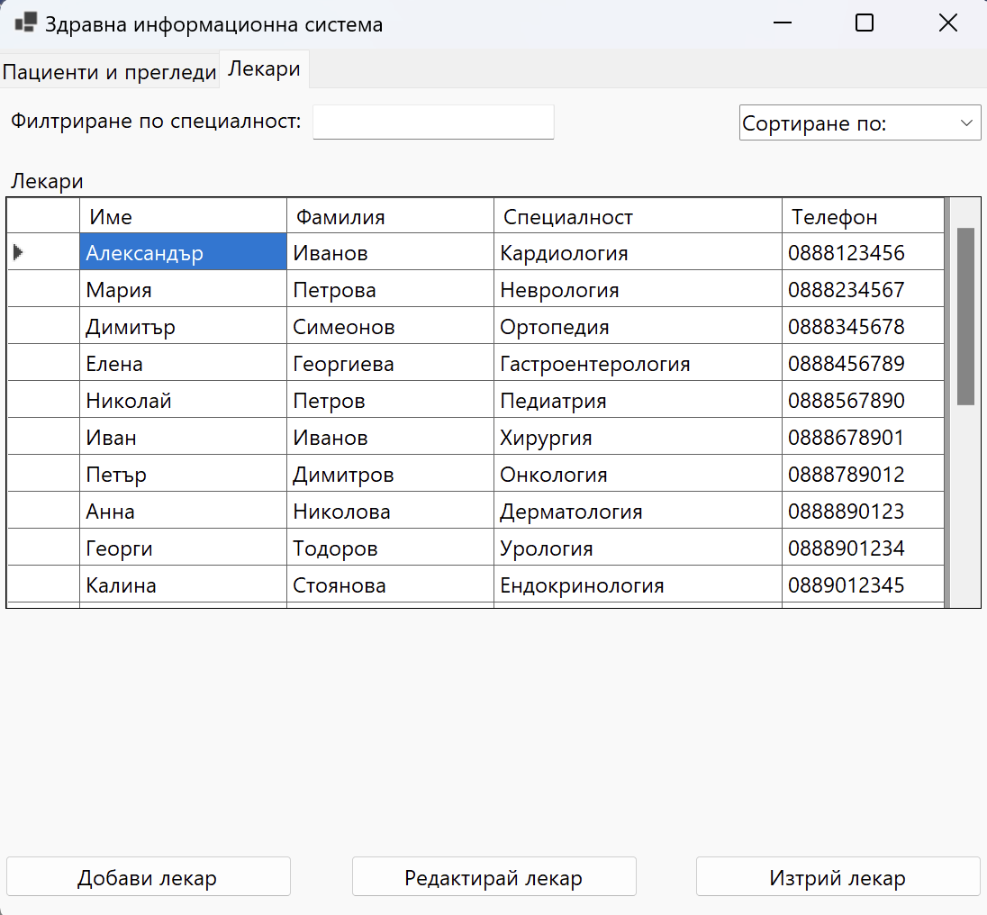
Резултат - Администратор

Slide 20
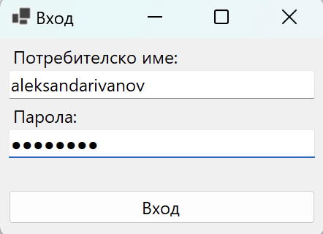
Резултат - Лекар

Slide 21
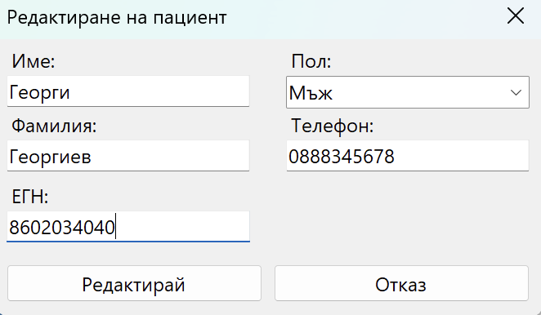
Имплементация на отделни функционалности
CRUD операции
Notes:
21

Slide 22
Съдържание на форми за Пациенти
Форма за добавяне
Свойства за име, фамилия, ЕГН, пол, телефон
Форма за редактиране
Свойства за име, фамилия, ЕГН, пол, телефон
Задаваме име, фамилия, ЕГН, пол, телефон през конструктора
Форма за изтриване
Задаваме име и фамилия през конструктора
Компоненти
Label - име, фамилия, ЕГН, пол, телефон
TextBox - име, фамилия, ЕГН, телефон
ComboBox - пол
Button - добавяне, редактиране, изтриване, отказ

Slide 23
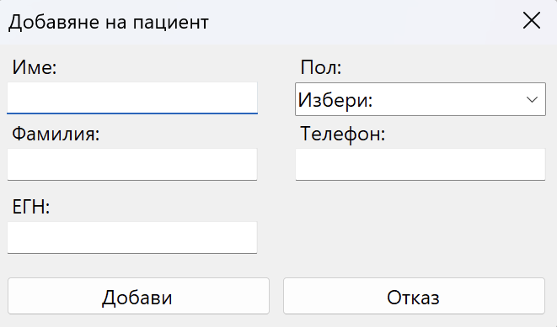
Добавяне на Пациент
private void buttonAddPatient_Click(object sender, EventArgs e)
{
var formAddPatient = new FormAddPatient();
if (formAddPatient.ShowDialog() == DialogResult.OK)
{
var newPatient = new Patient
{
FirstName = formAddPatient.FirstName,
...
};
AddNewPatient(newPatient);
ReloadPatients();
ReloadExaminations();
}
}
private void AddNewPatient(Patient patient) {...}

Slide 24
Редактиране на Пациент
private void buttonEditPatient_Click(object sender, EventArgs e)
{
var selectedPatient = (Patient)patientBindingSource.Current;
if (selectedPatient == null) return;
var formEditPatient = new FormEditPatient(
selectedPatient.FirstName, ...);
if (formEditPatient.ShowDialog() == DialogResult.OK)
{
selectedPatient.FirstName = formEditPatient.FirstName;
...
EditPatient(selectedPatient);
ReloadPatients();
ReloadExaminations();
}
}
private void EditPatient(Patient patient) {...}

Slide 25
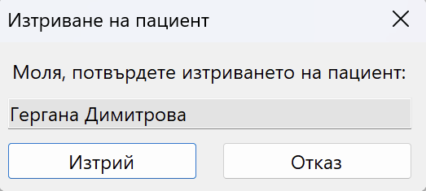
Изтриване на Пациент
private void buttonDeletePatient_Click(object sender, EventArgs e)
{
var selectedPatient = (Patient)patientBindingSource.Current;
if (selectedPatient == null) return;
var patientName = selectedPatient.FirstName + " "
+ selectedPatient.LastName;
var formDeletePatient = new FormDeletePatient(patientName);
if (formDeletePatient.ShowDialog() == DialogResult.OK)
{
DeletePatient(selectedPatient);
ReloadPatients();
ReloadExaminations();
}
}
private void DeletePatient(Patient patient) {...}

Slide 26
Съдържание на форми за Прегледи
Форма за добавяне
Свойства за име и фамилия на пациент, име и фамилия на лекар, дата, описание
Форма за редактиране
Свойства за име и фамилия на пациент, име и фамилия на лекар, дата, описание
Задаваме име и фамилия на пациент, име и фамилия на лекар, дата, описание през конструктора
Форма за изтриване
Задаваме дата и описание през конструктора
Компоненти
Label - пациент, лекар, дата, описание
TextBox - пациент, описание
ComboBox - лекар
DateTimePicker - дата
Button - добавяне, редактиране, изтриване, отказ

Slide 27
Doctor DTO и Patient DTO
public class DoctorDto
{
public int DoctorId { get; set; }
public string DoctorFullName { get; set; }
}
public class PatientDto
{
public int PatientId { get; set; }
public string PatientFullName { get; set; }
}

Slide 28
Използване на Doctor DTO и Patient DTO (1)
private DoctorDto[] LoadDoctorsToComboBox()
{
using (var dbContext = new HospitalDbContext())
{
var doctors = dbContext.Doctors
.Select(d => new DoctorDto
{
DoctorId = d.DoctorId,
DoctorFullName = d.FirstName + " " + d.LastName,
}).ToArray();
return doctors;
}
}

Slide 29
Използване на Doctor DTO и Patient DTO (2)
public class FormAddExamination : Form
{
private PatientDto patient;
private DoctorDto[] doctors;
public FormAddExamination(PatientDto patient, DoctorDto[] doctors)
{
...
this.textBoxAddExaminationPatientName.Text = this.patient.PatientFullName;
LoadDoctors();
}
public string PatientName => this.textBoxAddExaminationPatientName.Text;
public string DoctorName => this.comboBoxAddExaminationDoctors.Text;
...
private void LoadDoctors()
{
this.comboBoxAddExaminationDoctors.DisplayMember = "DoctorFullName";
this.comboBoxAddExaminationDoctors.ValueMember = "DoctorId";
this.comboBoxAddExaminationDoctors.DataSource = this.doctors;
}
}

Slide 30
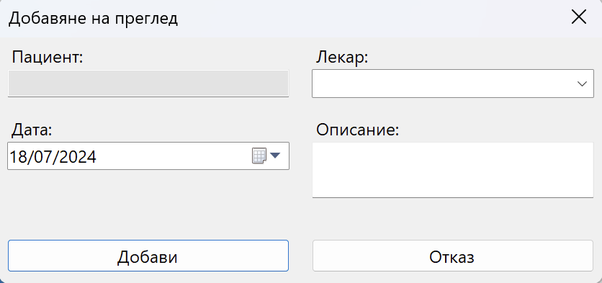
Добавяне на Преглед
private void buttonAddExamination_Click(object sender, EventArgs e)
{
...
var patient = new PatientDto { PatientId = selectedPatient.PatientId, PatientFullName = ... };
var doctors = LoadDoctorsToComboBox();
var formAddExamination = new FormAddExamination(patient, doctors);
if (formAddExamination.ShowDialog() == DialogResult.OK)
{
var newExamination = new Examination
{
PatientId = patient.PatientId,
DoctorId = doctors.FirstOrDefault(d => d.DoctorFullName == formAddExamination.DoctorName).DoctorId,
...
};
AddNewExamination(newExamination);
ReloadExaminations();
}
}
private void AddNewExamination(Examination examination) {...}

Slide 31
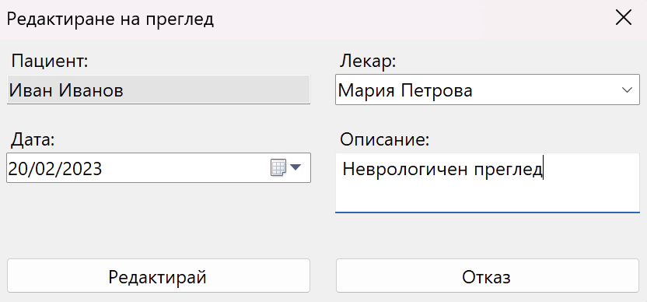
Редактиране на Преглед
private void buttonEditExamination_Click(object sender, EventArgs e)
{
var selectedPatient = (Patient)patientBindingSource.Current;
if (selectedPatient == null) return;
var selectedExamination = (ExaminationDto)examinationDtoBindingSource.Current;
if (selectedExamination == null) return;
var examination = GetExamination(selectedExamination);
var patient = new PatientDto {...};
var doctor = new DoctorDto {...};
var doctors = LoadDoctorsToComboBox();
var formEditExamination = new FormEditExamination(...);
if (formEditExamination.ShowDialog() == DialogResult.OK)
{
...
EditExamination(examination);
ReloadExaminations();
}
}
private Examination GetExamination(ExaminationDto examinationDto) {...}
private void EditExamination(Examination examination) {...}

Slide 32
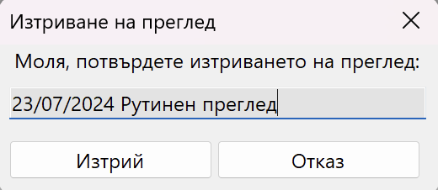
Изтриване на Преглед
private void buttonDeleteExamination_Click(object sender, EventArgs e)
{
var selectedExamination = (ExaminationDto)examinationDtoBindingSource.Current;
if (selectedExamination == null) return;
var examination = GetExamination(selectedExamination);
var examinationName = ...;
var formDeleteExamination = new FormDeleteExamination(examinationName);
if (formDeleteExamination.ShowDialog() == DialogResult.OK)
{
DeleteExamination(examination);
ReloadExaminations();
}
}
private void DeleteExamination(Examination examination) {...}

Slide 33
Съдържание на форми за Лекари
Форма за добавяне
Свойства за име, фамилия, специалност, телефон, потребителско име, парола
Форма за редактиране
Свойства за име, фамилия, специалност, телефон, потребителско име, парола
Задаваме име, фамилия, специалност, телефон, потребителско име, парола през конструктора
Форма за изтриване
Задаваме име и фамилия през конструктора
Компоненти
Label - име, фамилия, специалност, телефон, потребителско име, парола
TextBox - име, фамилия, специалност, телефон, потребителско име, парола
Button - добавяне, редактиране, изтриване, отказ

Slide 34
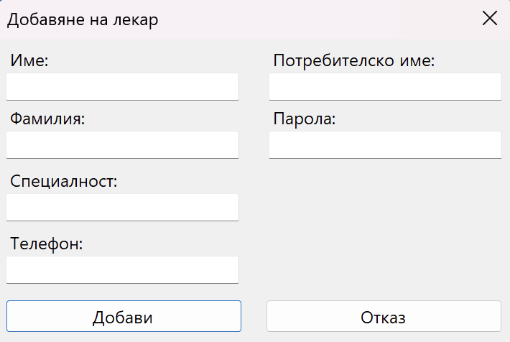
Добавяне на Лекар
private void buttonAddDoctor_Click(object sender, EventArgs e)
{
var formAddDoctor = new FormAddDoctor();
if (formAddDoctor.ShowDialog() == DialogResult.OK)
{
var newDoctor = new Doctor
{
FirstName = formAddDoctor.FirstName,
...
};
AddNewDoctor(newDoctor);
var newUser = new User
{
...
RoleId = 2,
DoctorId = newDoctor.DoctorId,
};
AddNewUser(newUser);
ReloadDoctors();
}
}
private void AddNewDoctor(Doctor doctor) {...}
private void AddNewUser(User user) {...}

Slide 35
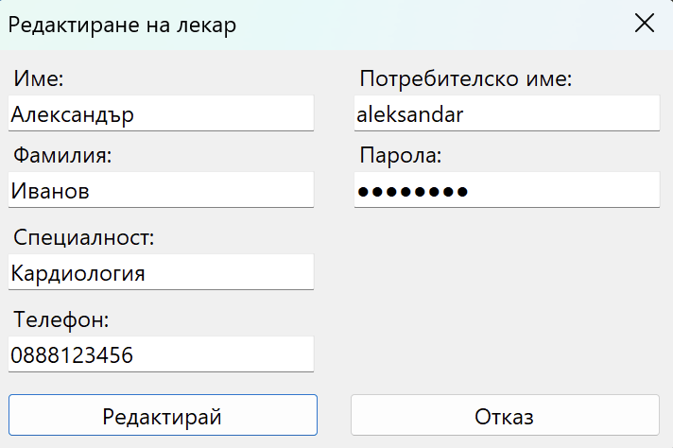
Редактиране на Лекар
private void buttonEditDoctor_Click(object sender, EventArgs e)
{
var selectedDoctor = (Doctor)doctorBindingSource.Current;
if (selectedDoctor == null) return;
var user = GetUser(selectedDoctor);
var formEditDoctor = new FormEditDoctor(...);
if (formEditDoctor.ShowDialog() == DialogResult.OK)
{
selectedDoctor.FirstName = formEditDoctor.FirstName;
...
EditDoctor(selectedDoctor);
user.Username = formEditDoctor.Username;
...
EditUser(user);
ReloadDoctors();
}
}
private void EditDoctor(Doctor doctor) {...}
private void EditUser(User user) {...}

Slide 36
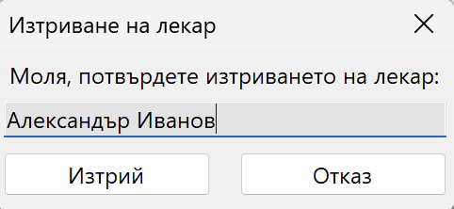
Изтриване на Лекар
private void buttonDeleteDoctor_Click(object sender, EventArgs e)
{
var selectedDoctor = (Doctor)doctorBindingSource.Current;
var selectedUser = GetUser(selectedDoctor);
if (selectedDoctor == null || selectedUser == null) return;
var doctorName = ...;
var formDeleteDoctor = new FormDeleteDoctor(doctorName);
if (formDeleteDoctor.ShowDialog() == DialogResult.OK)
{
DeleteDoctor(selectedDoctor);
DeleteUser(selectedUser);
ReloadDoctors();
}
}
private void DeleteDoctor(Doctor doctor) {...}
private void DeleteUser(User user) {...}

Slide 37
Допълнителни проверки
Потребителското име винаги е уникално
Телефонът винаги е с 10 цифри
ЕГН винаги е уникално
Винаги има избран пол

Slide 38
Обобщение
Използвахме всичко научено до момента
Създадохме практически проект с входна, главна форма и модални форми
Работихме с Data Transfer Object
Имплементирахме отделни функционалности спрямо ролята на потребителя
Notes:
38

Slide 39
Въпроси?
Проект "Отворено учебно съдържание по програмиране и ИТ", СофтУни Фондация (лиценз CC-BY-NC-SA)
Notes:
39

Slide 40


Лиценз
Този курс (презентации, примери, демонстрационен код, упражнения, домашни, видео и други активи) представлява свободно учебно съдържание и се разпространява под свободен лиценз CC-BY-NC-SA
Проект "Отворено учебно съдържание по програмиране и ИТ" към Фондация "Софтуерен университет":
https://github.com/BG-IT-Edu
Notes:
40

